Slide 1
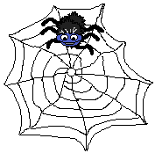



JARNÉ KVETY

Slide 2
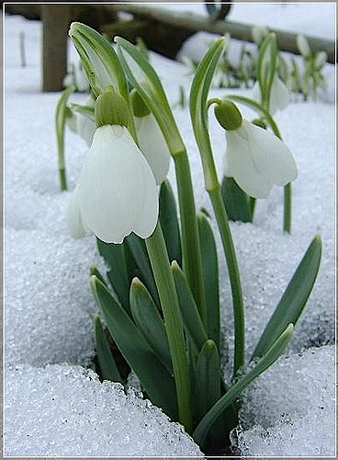
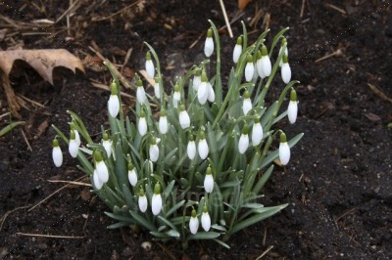
Snežienka
začína kvitnúť v mesiaci február
je prvou jarnou kvetinou

Slide 3
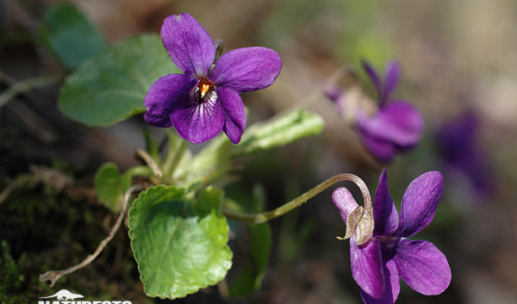
Fialka voňavá
rastie v tieni a má tmavšie kvety, ktoré krásne voňajú
kvitne od marca do apríla

Slide 4
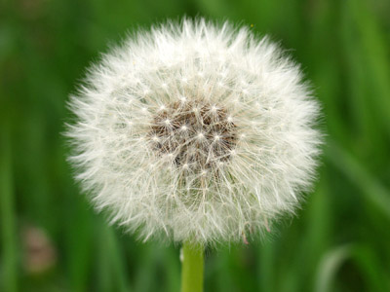
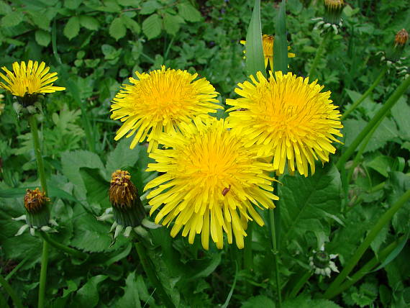
Púpava
púpava je žiarivožltá kvetina, ktorá sa ešte na jar premení na bielu páperovú guľôčku

Slide 5





Nájdi medzi týmito kvetmi snežienku a púpavu. Na ich označenie použite guľôčkové pero
Úloha: Namaľuj jarný kvietok.

Slide 6
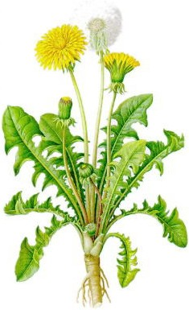
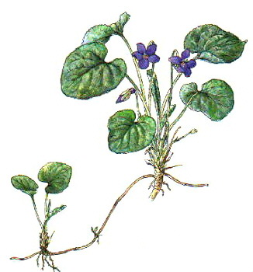
Časti jarných kvetov
každá rastlinka má: koreň, stonku, listy a kvety

Slide 7
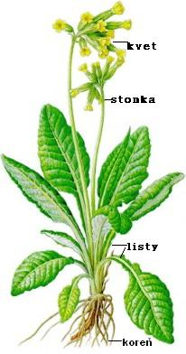

Slide 8




Priraď časti rastliny
Na ich označenie použite guľôčkové pero

Slide 9
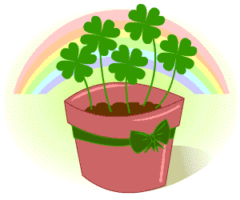
Úloha pre žiakov
klikni na slovo narcis, vymaľuj kvety, vystrihni časti rastliny a správne ich nalep.
Ktorú časť rastliny ste nenalepili?

Slide 10

POZOROVANIE JEDNOTLIVýCH FáZ
VýVOJA RASTLINY

Slide 11

S pani učiteľkou si urobte pokus.
Zasaďte si semienko ľubovoľnej rastlinky
Starajte sa o semienko a neskôr o rastlinku
Pozorujte , čo sa deje s rastlinkou

Slide 12

Aby vám zo semienka vyrástla rastlina
Treba ju:
polievať
Kypriť lopatkou
Je potrebné slnko

Slide 13

Jarné práce v záhrade
Čo vidíte na obrázku?

Slide 14
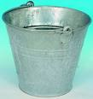

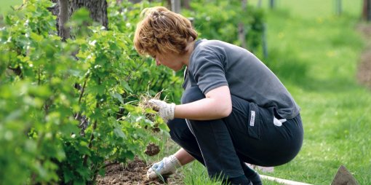
plenie
znamená zbavenie buriny rastlín, ktoré pestujeme v záhrade
potrebujeme k tomu: motyku, vedro na burinu

Slide 15

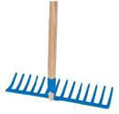

Daj do krúžku záhradné Náradie, ktoré je potrebné
K pleniu
Použite guľôčkové pero!

Slide 16


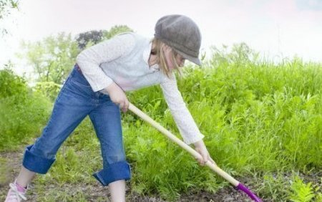
kyprenie
znamená prevzdušňovanie pôdy,
pôda po zime je uľahnutá a preto potrebuje, aby sa do nej dostal vzduch, voda
ľahšie prenikli aj živiny
- Potrebujeme k tomu: motyku alebo rýľ

Slide 17

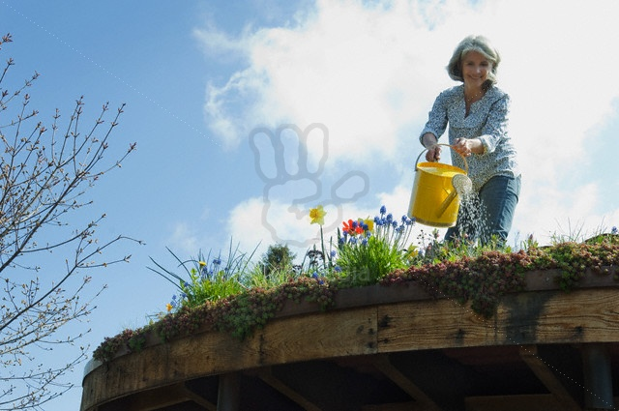
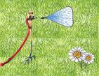
polievanie
je v záhrade veľmi dôležité
vďaka vode si zabezpečujeme v záhrade úrodu
polievame vtedy, ak dlho neprší – pôda je suchá
Viete čo potrebujeme na polievanie?

Slide 18

Ktoré práce sa vykonávajú v záhrade ?
Na označenie použi guľôčkové pero
Klikni na chrobáčika a vypracuj úlohu!

